Slide 1
Il fabbricante di storie Gli elementi della narrazione: Genere (tipi di storie) e l’inizio del racconto
Attività di lingua italiana per la classe 3 B Capoluogo
Maestra Mariateresa Ciccarelli

Slide 2
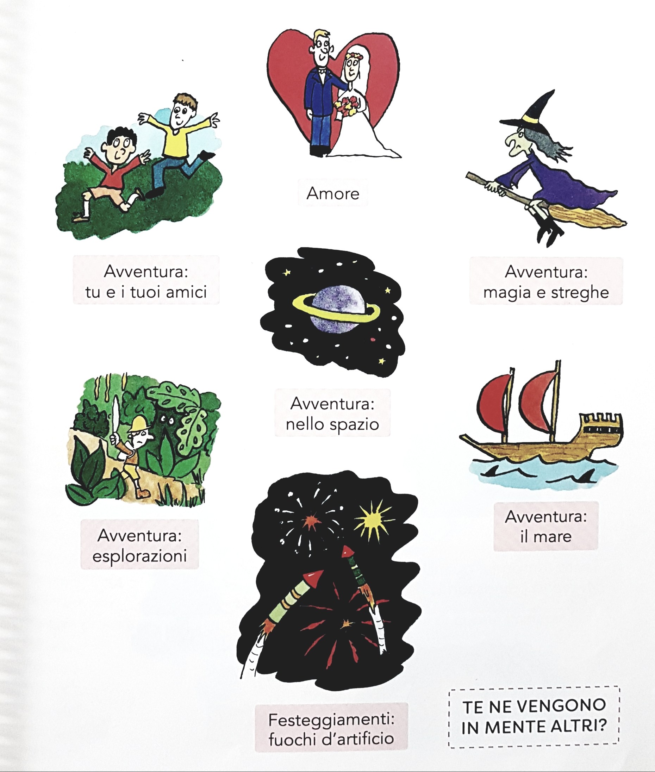
Esistono diversi tipi di storie… Guarda i vari generi (tipi di storie)…in videolezione ne parleremo insieme ai tuoi compagni. Tu hai mai letto qualcuno di questi generi di storie? Qualcuno ti ha mai letto o raccontato uno di questi tipi di storie? Quali?
Ricopia sul quaderno con le righe la consegna e rispondi alle domande?

Slide 3
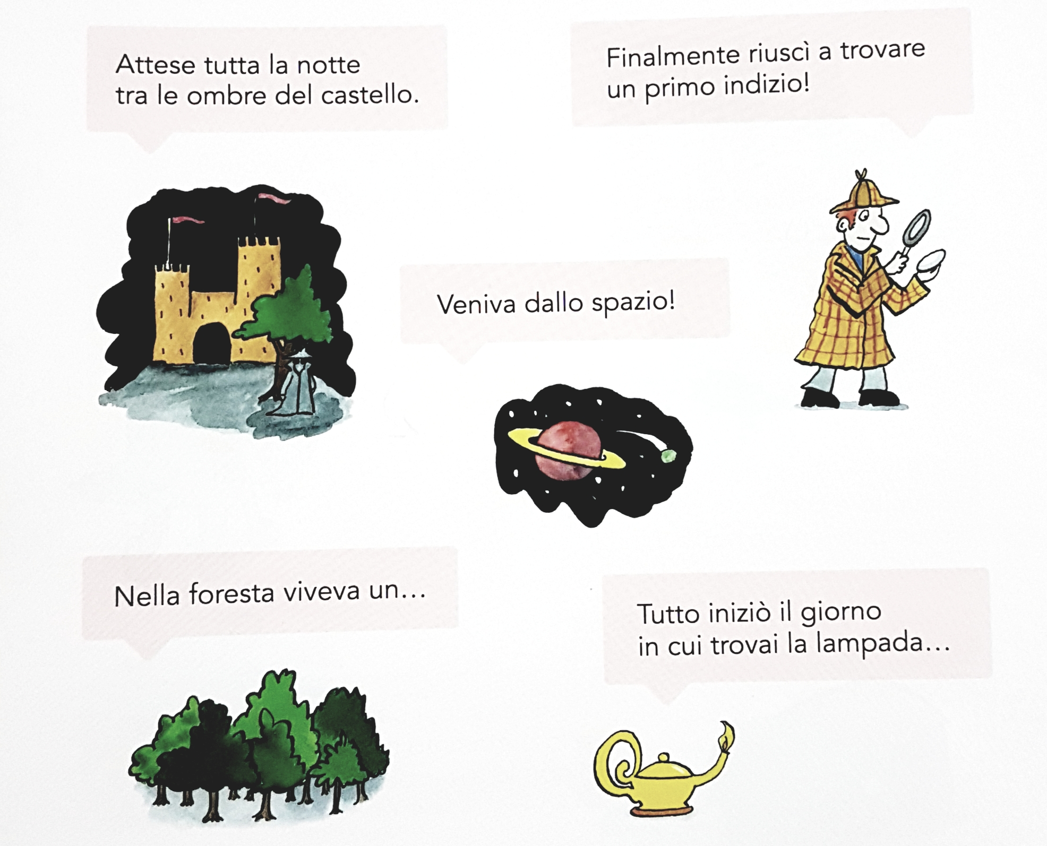
Anche tu puoi diventare uno scrittore o una scrittrice. Fai ben attenzione…tra poco leggerai alcune dritte per diventare un bravo scrittore. 1) Prima di tutto decidi che tipo di storia intendi scrivere. Nella diapositiva n 2 ci sono tanti generi diversi. Scegli quello che più ti piace. 2)Cosa rende bella una storia? Un buon inizio! Un buon inizio fa sì che il lettore voglia saperne di più!
Pensa a come potresti iniziare la tua storia. Nelle immagini ci sono alcuni modi per cominciare un racconto.

Slide 4
Hai letto con attenzione gli inizi proposti nella diapositiva n 3? Bene, sei pronto/a ad iniziare il tuo racconto?
Ora prova a scrivere sul quaderno a righe l’inizio di una storia per ciascuna di queste immagini

Slide 5
L’inizio della tua storia sarà sicuramente emozionante. Non vedo l’ora di ascoltarlo nella videolezione di venerdì 13 novembre.
Ohhhh

Slide 6
Attività di lingua italiana classe 3 B plesso Capoluogo IC3 Ponte Siciliano
Gli elementi della narrazione: Genere (tipi di storie)

